Slide 1
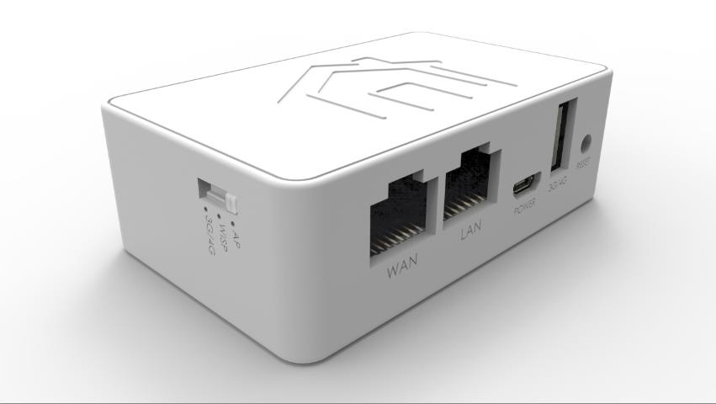
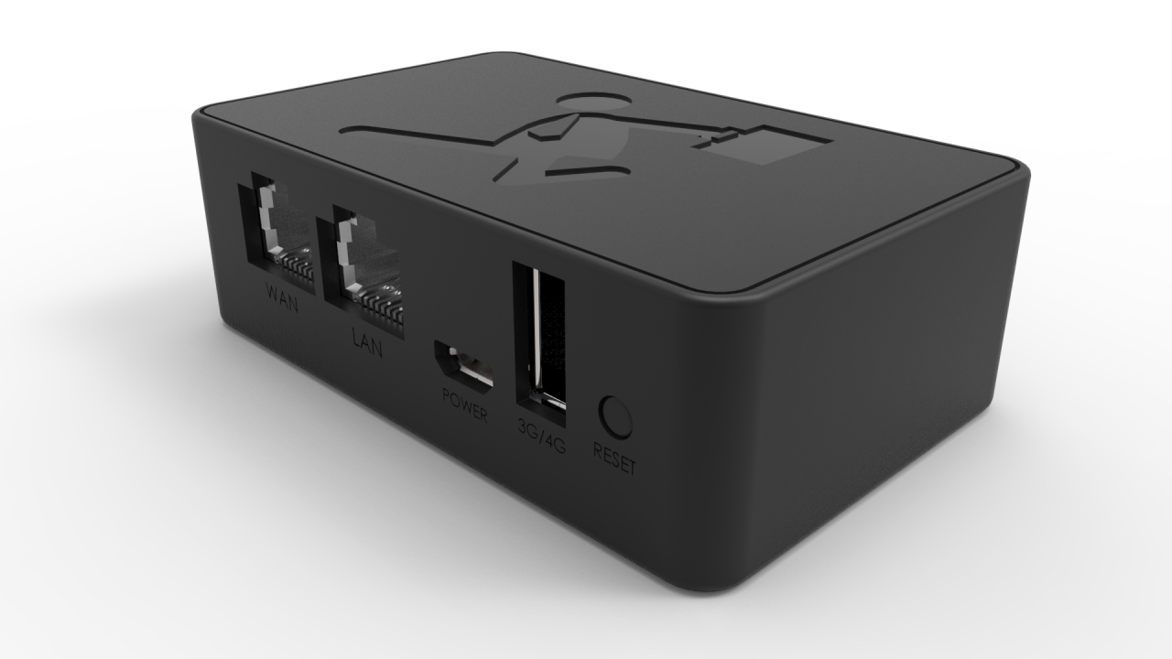
MiniVPN_White (WE101VWT)
MiniVPN_Black (BE101VWT)
Zebra官網地址：http://www.zebravpnbox.com/

Slide 2
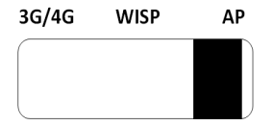
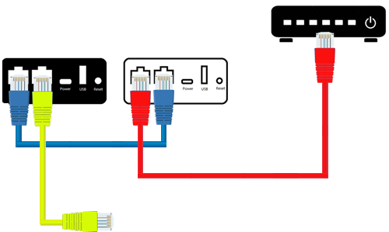
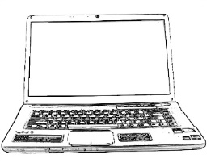
VPN 設定
❶ 設備連接圖
中華電信數據機(Public IP)
黑機 (MiniVPN_Black)
白機 (MiniVPN_White)
WAN
LAN
WAN
LAN
手機
或者
電腦
● 如圖連接黑機和白機，白機需接在電信商數據機下來獲得公網IP
Zebra官網地址：http://www.zebravpnbox.com/

Slide 3
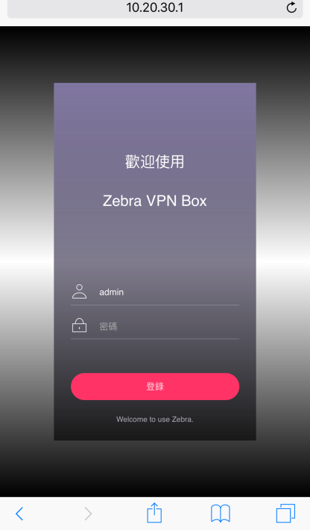
VPN 設定
❷ 手機設定步驟
MiniVPN_Black
加入
① 進入手機設定
② 進入 Wi-Fi 選項，開啟 Wi-Fi
③ 進行 Wi-Fi 無線網路搜尋
④ 搜尋 MiniVPN-Black-xxxxxx
⑤ 加入 MiniVPN-Black-xxxxxx
（預設WIFI密碼為12345678）
打開手機 瀏覽器，輸入黑機 IP 地址 (預設 10.20.30.1)
或直接输入minivpn.com，
輸入黑機密碼 (預設賬戶/密碼 : admin/admin)，
登錄快速設定頁面。
Zebra官網地址：http://www.zebravpnbox.com/

Slide 4
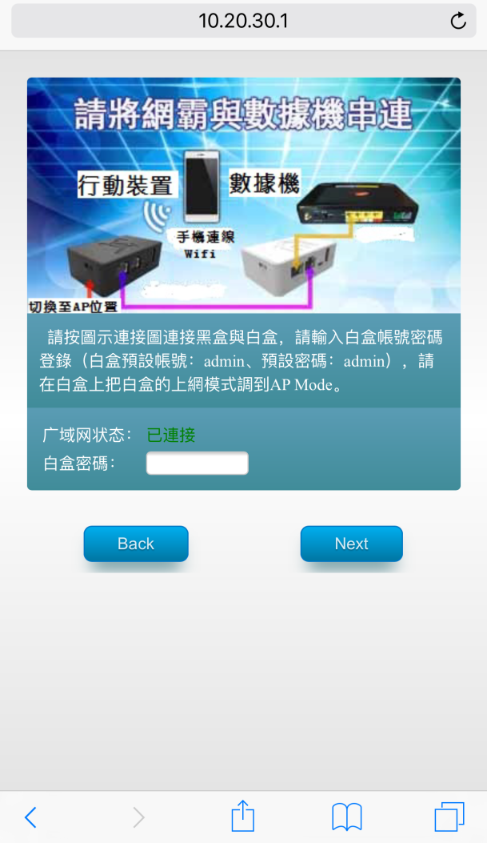
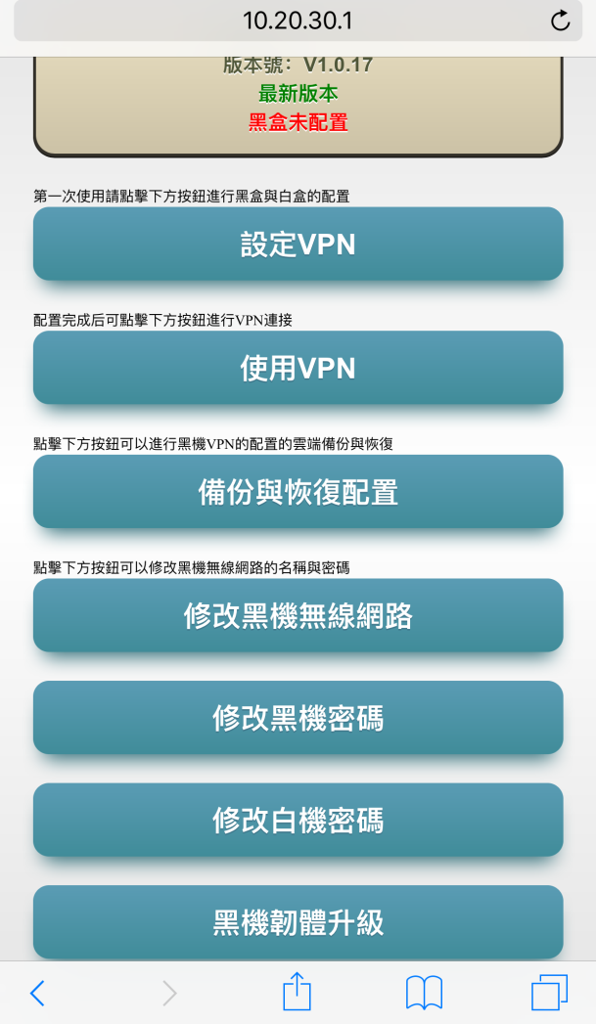
VPN 設定
❸ 設定流程
點擊“設定VPN”，進入設定步驟。
輸入白機密碼 (預設密碼 : admin)，
點擊“Next”按鈕進入下一步。
Zebra官網地址：http://www.zebravpnbox.com/

Slide 5
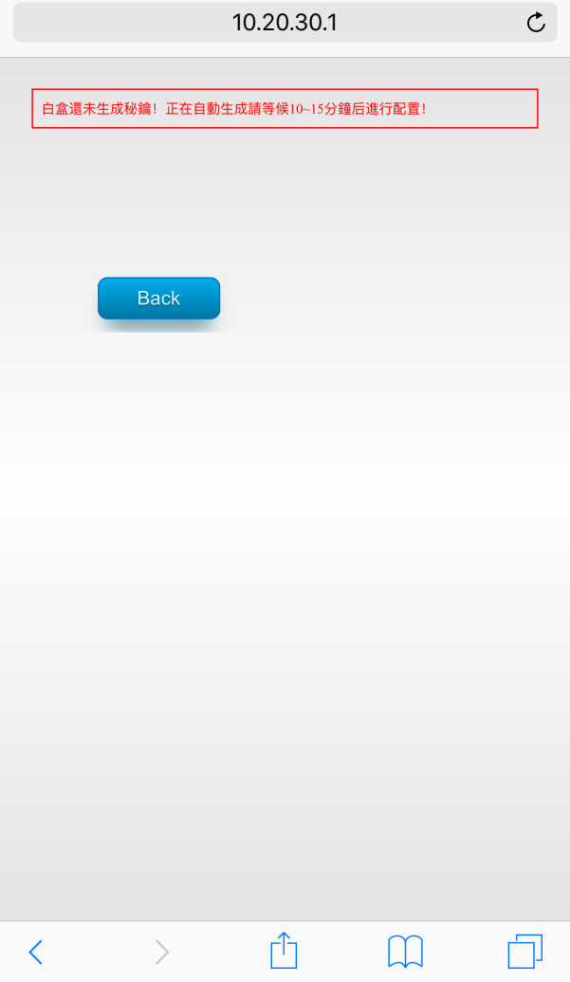
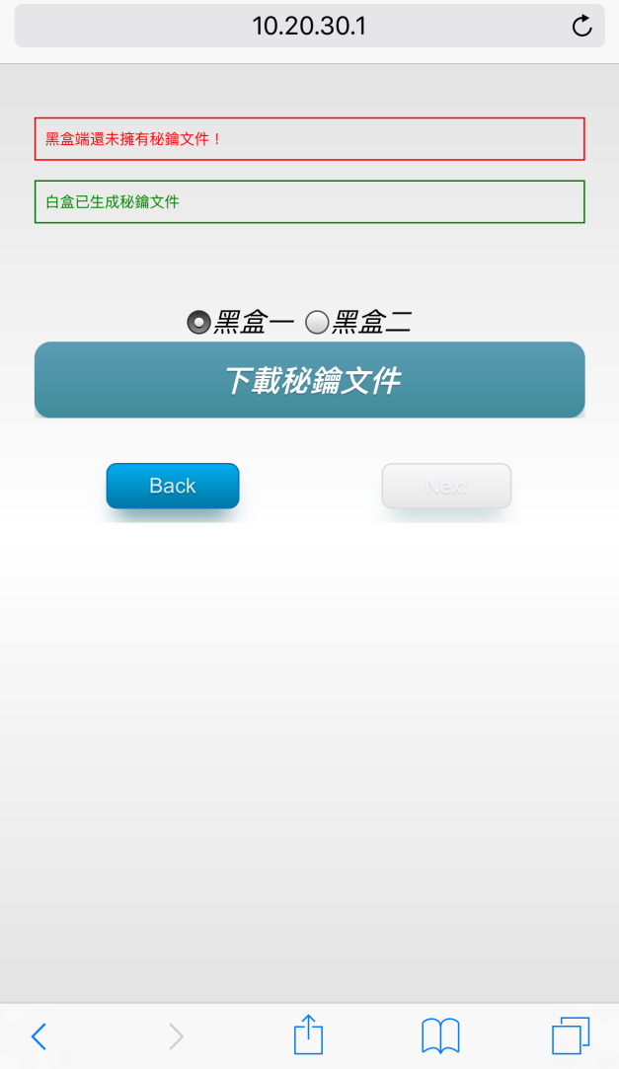
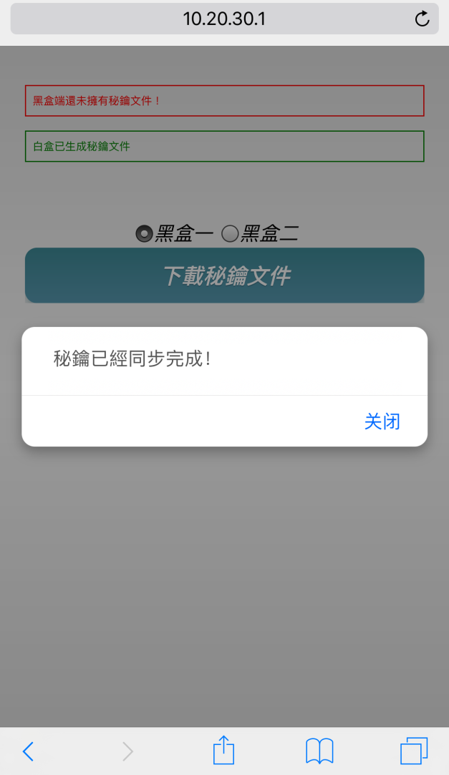
VPN 設定
❸ 設定流程
當顯示白盒還未生成秘鑰時請耐心等待10至15分鐘后刷新頁面繼續配置
當白機生成秘鑰文件后，選擇黑盒（一台白盒可以配置兩台黑盒）點擊“下載密鑰文件”。
“下載密鑰文件”成功後，
點擊“Next”進入下一步。
Zebra官網地址：http://www.zebravpnbox.com/

Slide 6
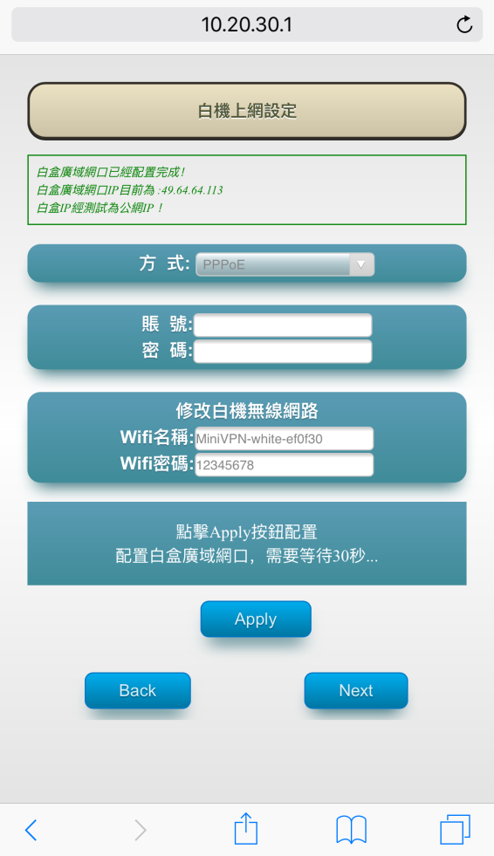
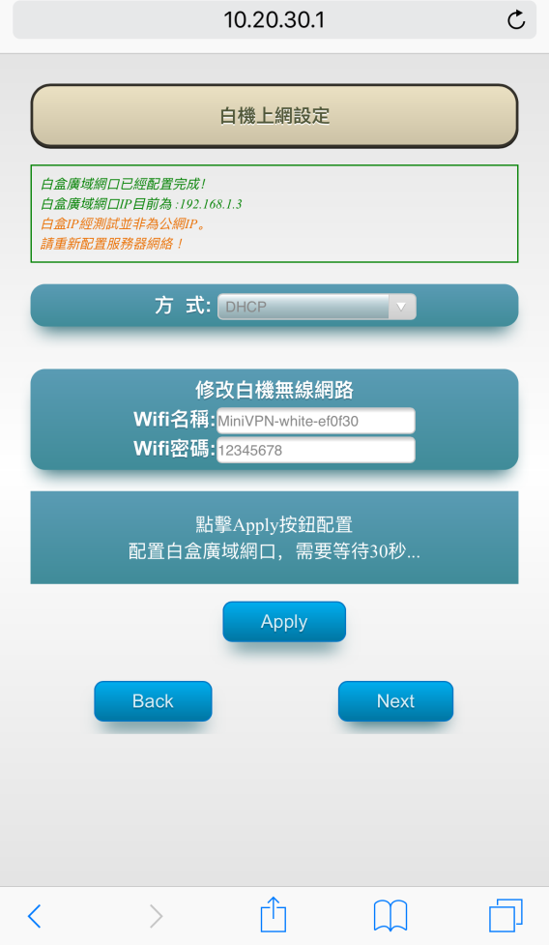
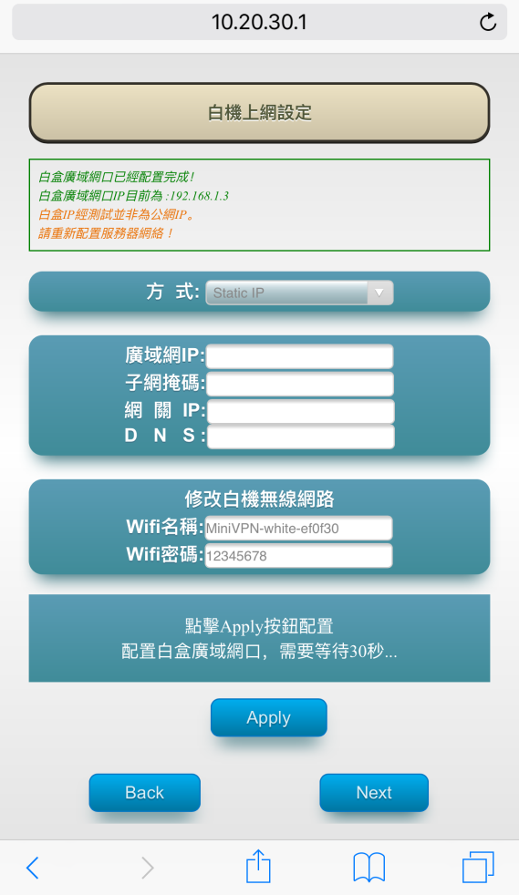
VPN 設定
❹白機上網方式設定
根據自己的網絡情況，設定白機上網方式，一般情況下請使用PPPoE進行寬帶連接。
完成后將會提示你的白機WAN口是否是公共IP，點擊“Next”按鈕進入下一步。
Zebra官網地址：http://www.zebravpnbox.com/

Slide 7
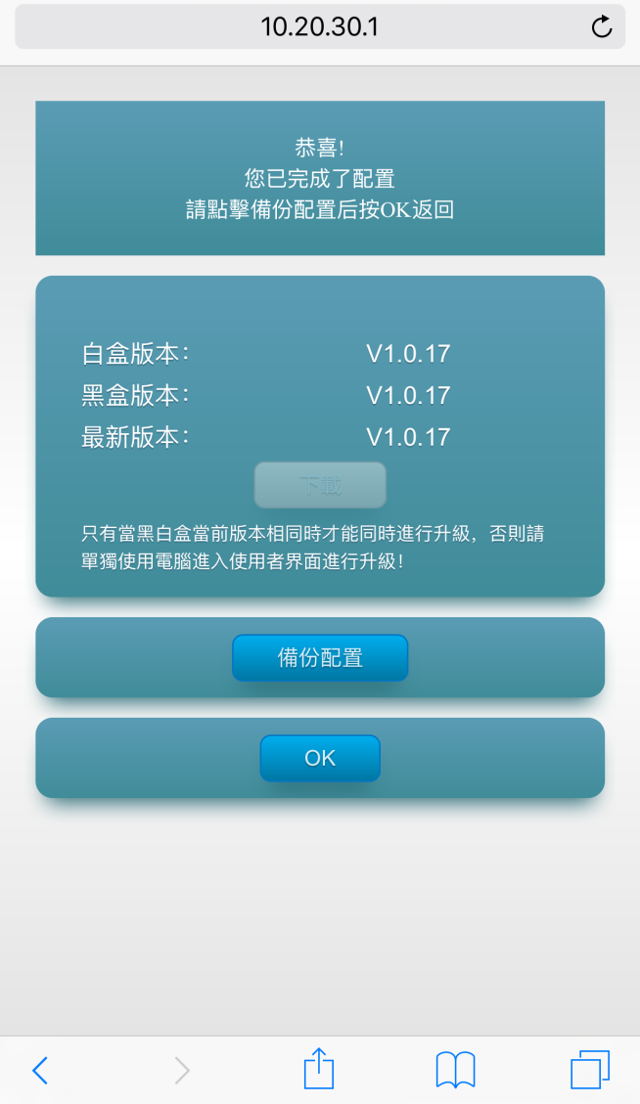
VPN 設定
❺設定完成
設定完成後，請務必備份配置（很重要喔），並可在該頁面獲得目前黑白機版本，可以下載最新版本并升級。（使用手機升級版本必須黑白機版本相同，黑白機版本不同請使用PC進黑白機UI在系統管理的升級韌體中更新）
點擊“OK”按鈕返回主菜單。此時可以拔出黑機白機之間的網線連接，將黑機攜帶外出使用專屬的VPN網路。
Zebra官網地址：http://www.zebravpnbox.com/

Slide 8
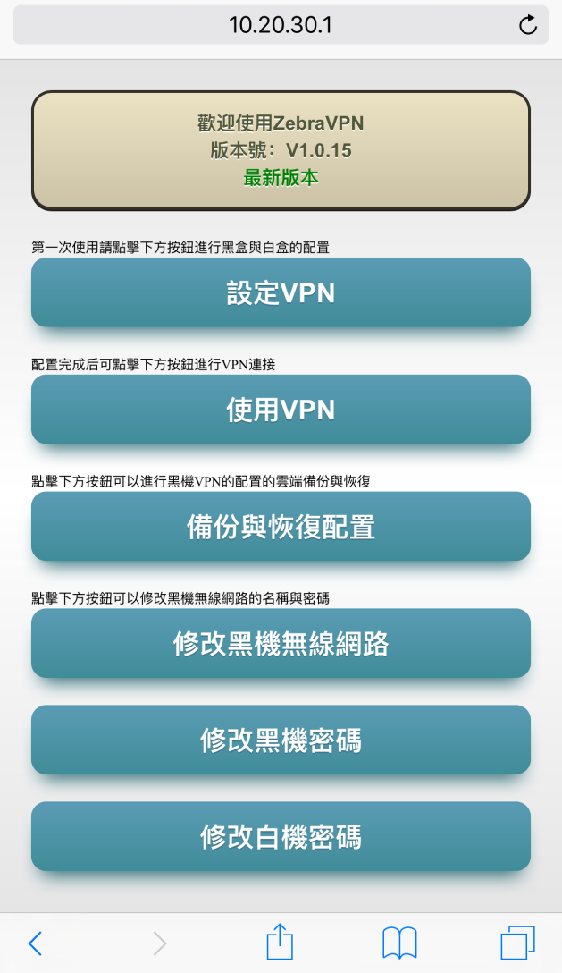
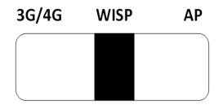
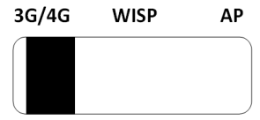
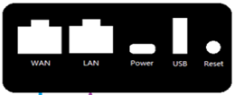
VPN 使用
路由器側面撥片的位置，
手機畫面自動偵測告知，
綠色表示撥片所在位置。
點擊“使用VPN”，確定您的黑機上網方式，
將路由器側面的撥片撥到對應的位置。
Zebra官網地址：http://www.zebravpnbox.com/

Slide 9
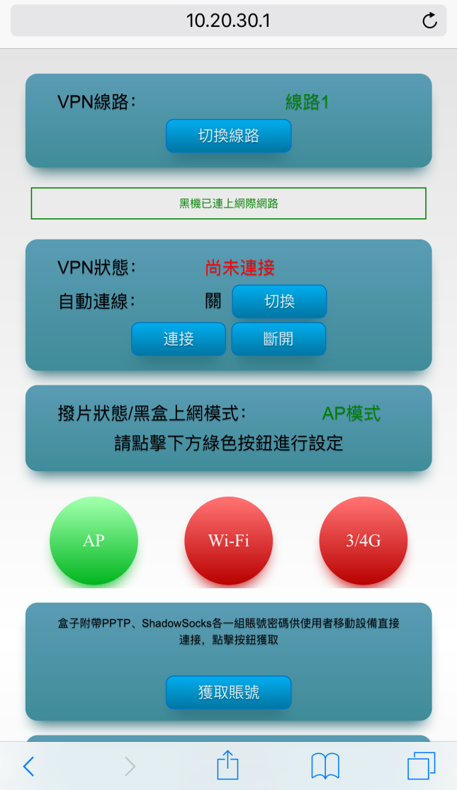
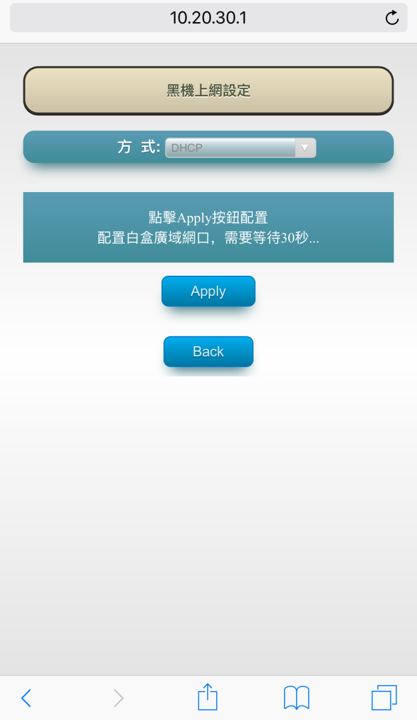
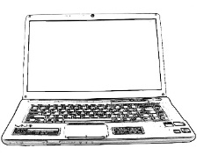
VPN 使用
AP模式連接示意圖
牆壁上的網路孔
or
路由器的 LAN 端
Or
黑機使用有線連接上網方式，
將路由側面的撥片撥到“AP”位置，
當AP圓形為綠色時，點擊綠色圓圈進入設定。
選擇相應的有線連接方式，
設定您的黑機上網方式。
Zebra官網地址：http://www.zebravpnbox.com/

Slide 10
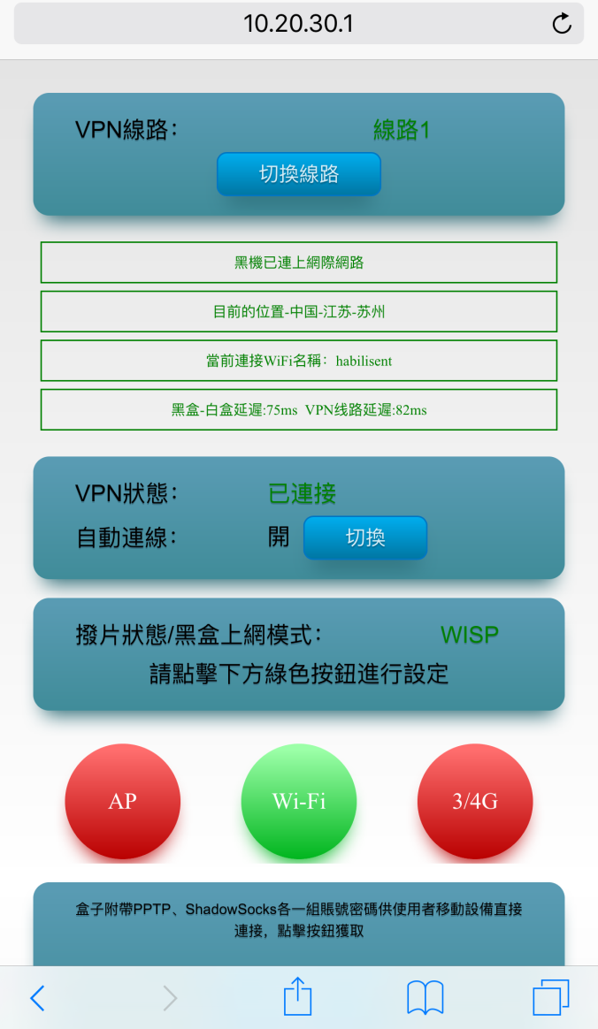
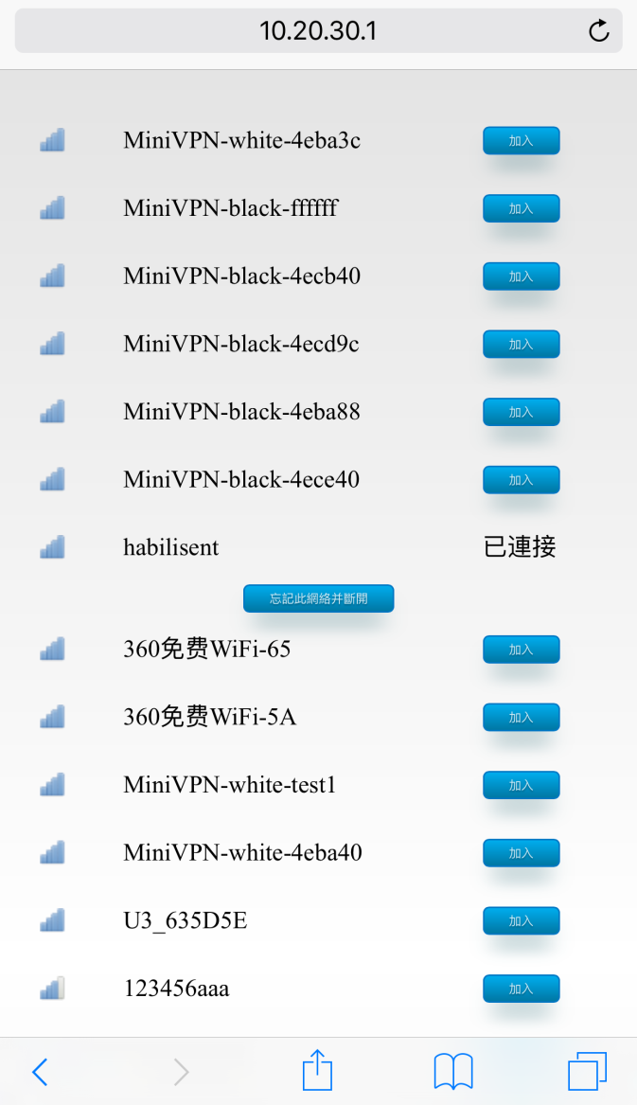
VPN 使用
WISP模式連接示意圖
●黑盒會自動記錄建立過連接的WIFI密碼，并在界面上顯示您目前所連的WIFI
黑機使用無線連接上網方式，
將路由側面的撥片撥到“WISP”位置，
當Wi-Fi圓形為綠色時，點擊綠色圓圈進入設定。
選擇正確的無線網絡名稱，輸入密碼，
點擊“連接”按鈕進行連接。
●WiFi設定連接后會斷開
請等待30秒后再重新連入黑機
Zebra官網地址：http://www.zebravpnbox.com/

Slide 11
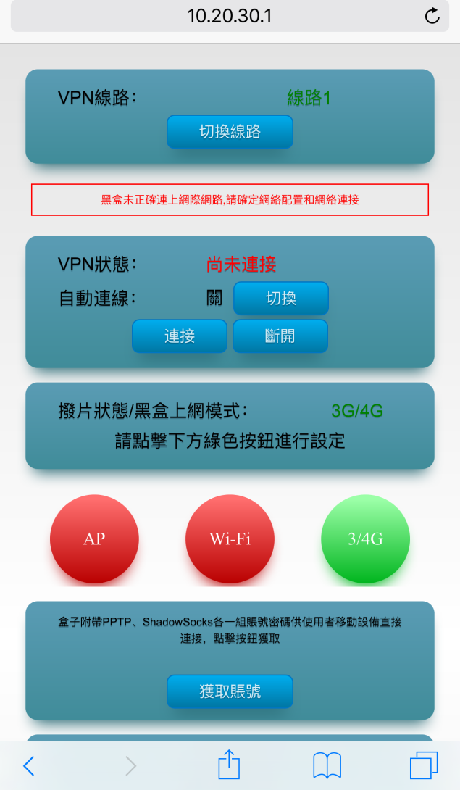
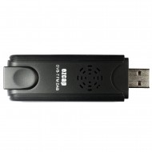
VPN 使用
3G/4G模式連接示意圖
黑機使用3/4G網卡上網方式，
將路由側面的撥片撥到“3G/4G”位置，
當“3/4G”圓形為綠色時，
直接插入3G/4G網卡即可上網。
Zebra官網地址：http://www.zebravpnbox.com/

Slide 12
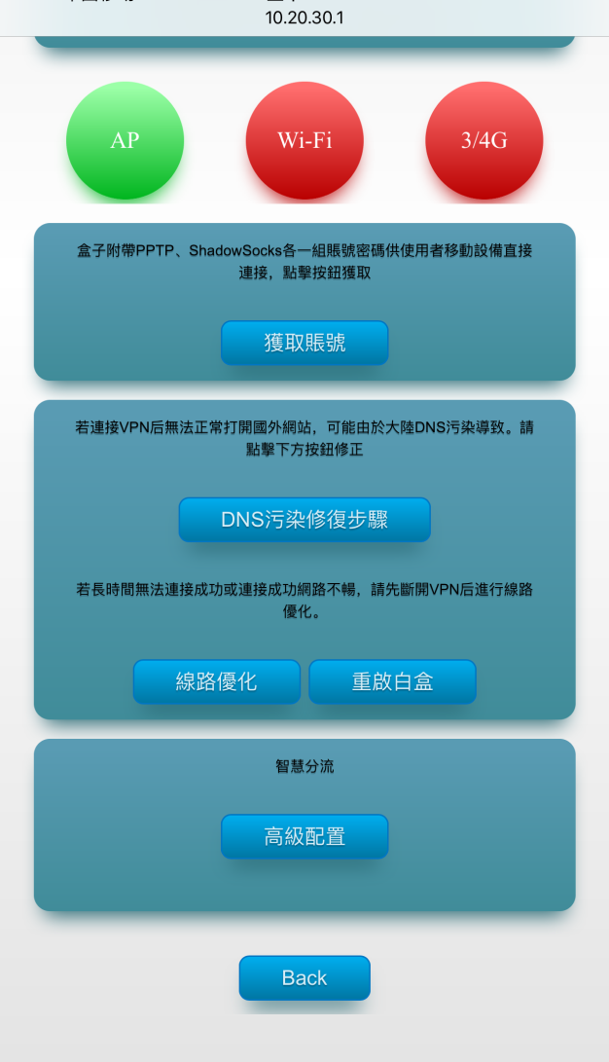
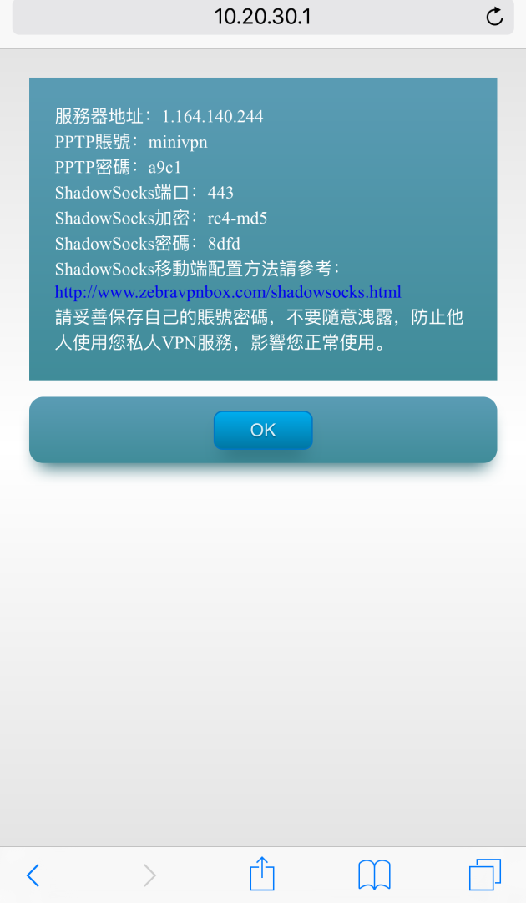
VPN 使用
PPTP直連
和APPVPN
盒子提供一組PPTP賬號密碼供使用者移動設備直接連接白盒，點擊獲取賬號獲得。
也有提供一組賬號密碼供用戶使用手機APP直連白盒，具體使用方法請在官網查看：
www.zebravpnbox.com/Shadowsocks.html
Zebra官網地址：http://www.zebravpnbox.com/

Slide 13
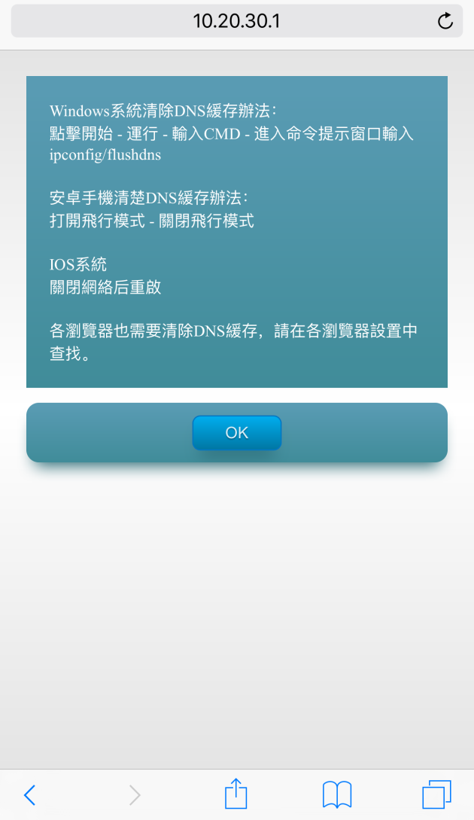
VPN 使用
DNS污染修復
當DNS被劫持導致無法登陸某些網站時可點擊DNS污染修復步驟，有教您如何清除DNS緩存。
Zebra官網地址：http://www.zebravpnbox.com/

Slide 14
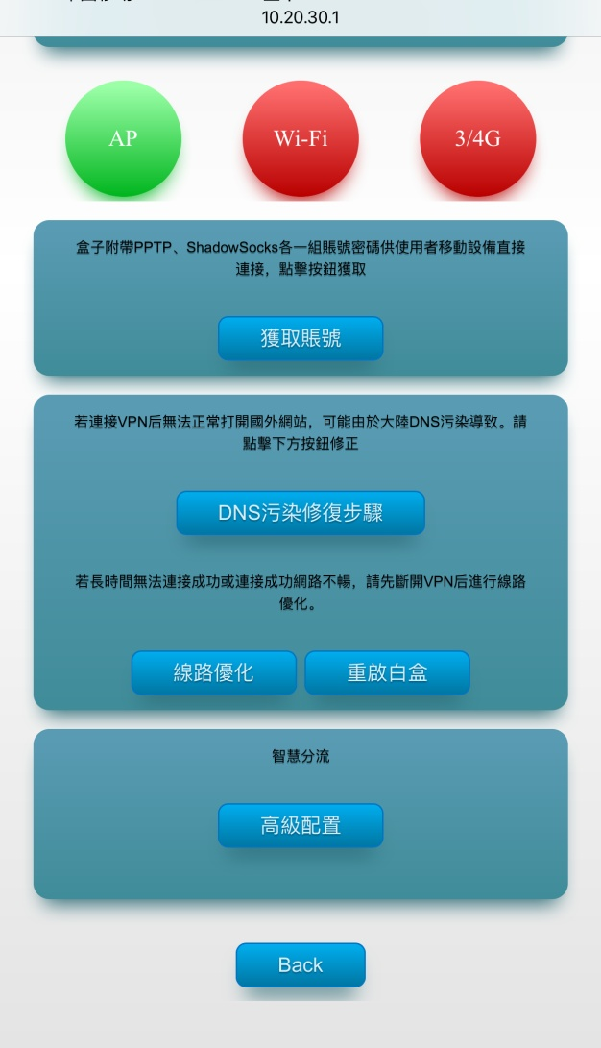
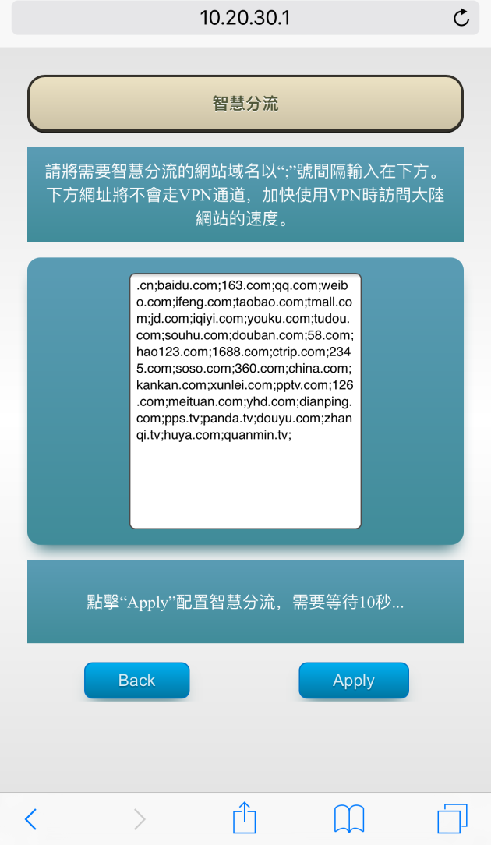
VPN 使用
智慧分流
智慧分流使用的是域名分流，已預設了大陸大部分主流網站，您還可以自行編輯把您常使用的網站加入。
Zebra官網地址：http://www.zebravpnbox.com/

Slide 15
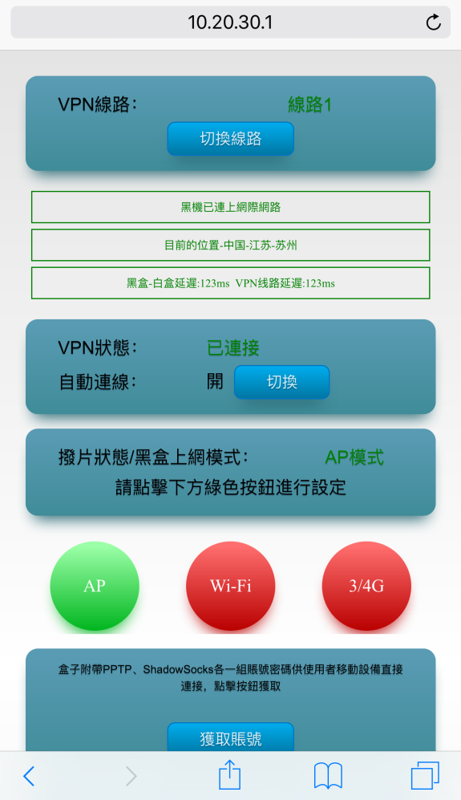
VPN 使用
連接 VPN
黑機已連上網絡后，
如VPN尚未連接，
可點擊“連接”按鈕，連接VPN。
連接成功后會獲得黑機所在地和
黑白盒以及VPN實時延遲。
至此，恭喜您已連接完成。
Zebra官網地址：http://www.zebravpnbox.com/

Slide 16
VPN 使用
VPN自動連接和自動優化
使用VPN界面有自動連接按鈕，
打開后會自動幫您連接VPN，
并會在VPN異常時自動幫您優化
線路。
Zebra官網地址：http://www.zebravpnbox.com/

Slide 17
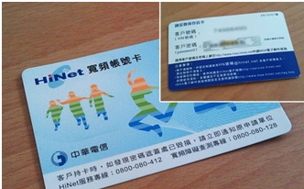
Q: 在台灣安裝黑白機，是否有甚麼限制？
A: 由於要建立個人專屬的VPN，必須要在台灣有公網IP (Public IP)，只需要打電話給中華電信確認，一般而言
只要您是申請中華電信、台灣固網都可以有公網IP (Public IP)，如果不確定您的上網服務是否有Public IP，請
洽詢您的網路服務提供業者。
Q: 請問當我使用黑機在大陸的時候，也一定要有公網IP嗎?
A: 不需要，只需要在台灣有公網IP給白機即可，黑機不管在Wi-Fi，有線網路，或者搭配我們指定型號的4G網卡 (華為E3372h-607)，只要能夠上網，就能夠跟白機取得VPN連線
Q: 如果我是中華電信的使用者，請問在用黑白機的時候，如何設定PPPoE的帳號密碼呢?
A: 中華電信給你的「Hinet寬頻帳號卡」，如右圖
PPPoE帳號 = XXXXXX@hinet.net XXXXXX=客戶號碼 (非固定制公網IP)
PPPoE帳號 = XXXXXX@ip.hinet.net XXXXXX=客戶號碼 (固定制公網IP)
PPPoE密碼 = 客戶密碼
常見問題
Zebra官網地址：http://www.zebravpnbox.com/

Slide 18
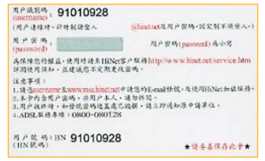
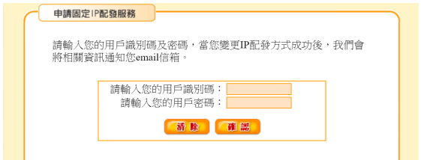
Q: 非固定或者固定制公網IP哪一種搭配黑白機最好用呢?
A: 黑白機搭配固定制公網IP可以讓您的大陸連線最為穩定，但是需要上網跟中華電信進行申請，申請方式如下:
前往中華電信或Sonet申請的網頁上，填入一些簡單的資料，就會立即配發一個固定IP給你了，
全程不用5分鐘，非常的簡單，而申請的網址如下：
1.Hinet : http://service.hinet.net/2004/adslstaticip.php
2.Sonet : http://www.so-net.net.tw/service/member/pppoe_fixip.htmloff120521
以中華電信為例，我們來做個教學。
Step 1. 首先連線到「中華電信申請固定IP的網頁」，接著點擊最下方的〔我同意接受本契約條款」
Step 2. 接著輸入中華電信所給你的「Hinet寬頻帳號卡」背後
的客戶號碼(HN號碼)及客戶密碼，並且按下〔確認〕，
如右圖：
Step 3. 接著可以看到我們目前IP配發的狀態，是「八個動態IP」，因此請勾選「變更成一個固定IP+七個動態IP」，
並請在「聯絡信箱」中輸入您的聯絡信箱(在申請之後，會寄固定ip的資訊給你備份)，最後再點擊〔確定〕。
Step 4. 接著就設定完成了
常見問題
Zebra官網地址：http://www.zebravpnbox.com/

Slide 19
常見問題
Q: 而在申請好固定IP之後，撥號時要如何設定才能取得固定公網IP？
A: 使用固定IP的方式，和以往您撥號的方式，會有一點點不一樣，以中華電信的來說，原本您都是用
「12345678@hinet.net」來當作撥號的帳號名稱，來取得一個「浮動IP位址」，而如果您想要在撥號後
取得一個固定IP位址的話，就要改用「12345678@ip.hinet.net」，注意到有什麼不同了嗎？
多了「ip.」這三個文字，只要在撥號時，用這個名稱撥號，所得到的IP就會是專屬於你自己的固定IP。
Sonet也是一樣的，只要你在撥號時，使用「帳號@ip.so-net.net.tw 」這個名稱來撥號，那也會得到固定IP位址。
Q: 忘記密碼怎麼辦？
A: 路由器的初始用戶名是：admin 密碼是：admin。長按Reset鍵10秒可恢復出廠設置，但是VPN需要重新設定，慎重使用。
Q:在沒有交流電源的情況下可以使用嗎？
A:可以，您可以在任何地方使用MiniVPN路由+移動電源（5V2A）+3G/4G dongle的組合方式進行上網。
如有更多问题请登录官网查询
Zebra官網地址：http://www.zebravpnbox.com/

Slide 20
Federal Communication Commission Interference Statement
This equipment has been tested and found to comply with the limits for a Class B digital device, pursuant to Part 15 of the FCC Rules.
These limits are designed to provide reasonable protection against harmful interference in a residential installation.
This equipment generates, uses and can radiate radio frequency energy and, if not installed and used in accordance with the instructions,
may cause harmful interference to radio communications. However, there is no guarantee that interference will not occur in a particular installation.
If this equipment does cause harmful interference to radio or television reception, which can be determined by turning the equipment off and on,
the user is encouraged to try to correct the interference by one of the following measures:
● Reorient or relocate the receiving antenna.
● Increase the separation between the equipment and receiver.
● Connect the equipment into an outlet on a circuit different from that to which the receiver is connected.
● Consult the dealer or an experienced radio/TV technician for help.
FCC Caution: Any changes or modifications not expressly approved by the party responsible for compliance could void the user’s authority to operate this equipment.
This device complies with Part 15 of the FCC Rules. Operation is subject to the following two conditions:
This device may not cause harmful interference, and
This device must accept any interference received, including interference that may cause undesired operation.
For product available in the USA/Canada market, only channel 1~11 can be operated. Selection of other channels is not possible.
FCC Radiation Exposure Statement:
This equipment complies with FCC radiation exposure limits set forth for an uncontrolled environment.
This equipment should be installed and operated with minimum distance 20cm between the radiator & your body.
(1) 「經型式認證合格之低功率射頻電機，非經許可，公司、商號或使用者均不得擅自變更頻率、加大功率或變更原設計之特性及功能」。
(2) 「低功率射頻電機之使用不得影響飛航安全及干擾合法通信；經發現有干擾現象時，應立即停用，並改善至無干擾時方得繼續使用。
前項合法通信，指依電信法規定作業之無線電通信。低功率射頻電機須忍受合法通信或工業、科學及醫療用電波輻射性電機設備之干擾」。
(3) 「電磁波曝露量MPE標準值1mW/cm²，送測產品實測值為：0.0799 mW/cm²」。

